Slide 1
UKURAN PENYEBARAN

Slide 2
UKURAN PENYEBARAN
PENYEBARAN ATAU DISPERSI SUATU DATA ADALAH SEBERAPA JAUH SUATU DATA BERADA ATAU MENYEBAR DARI PUSAT RANGKAIAN/KELOMPOK DATA TERSEBUT. DENGAN KATA LAIN, SEBERAPA BESAR BEDA MASING-MASING NILAI DATA TERHADAP RATA-RATA NILAI RANGKAIAN/KELOMPOK DATA TERSEBUT.
UKURAN YANG MENYATAKAN JAUH DEKATNYA SUATU DATA KE PUSAT (RATA-RATA ) SERANGKAIAN DATA DISEBUT UKURAN PENYEBARAN.
SEMAKIN JAUH LETAK SUATU DATA DARI PUSAT SERANGKAIAN DATANYA ATAU SEMAKIN BESAR BEDA ANTARA NILAI SUATU DATA TERADAP NILAI PUSAT DATA, MAKA SEMAKIN BESAR DISPERSI DATA TERSEBUT.

Slide 3
UKURAN PENYEBARAN
ADA DUA MACAM UKURAN PENYEBARAN, YAITU
UKURAN PENYEBARAN ABSOLUT
RANGE,
DEVIASI KUARTIL,
DEVIASI RATA-RATA
DEVIASI STANDAR
UKURAN PENYEBARAN RELATIF
KOEFISIEN RANGE,
KOEFISIEN DEVIASI KUARTIL,
KOERISIEN DEVIASI RATA-RATA DAN
KOEVISIEN VARIANSI

Slide 4
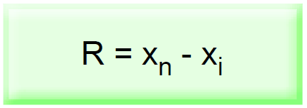
RANGE
RANGE (JARAK=JANGKAUAN) SERANGKAIAN DATA ADALAH SELISIH NILAI (DATA) TERBESAR DENGAN NILAI (DATA) YANG TERKECIL DALAM RANGKAIAN DATA TERSEBUT.
RANGE MERUPAKAN UKURAN VARIASI YANG PALING SEDERHANA DAN YANG PALING MUDAH DIHITUNG
RUMUS RANGE DATA TUNGGAL:
R = Range/jarak/jangkauan
xn = nilai data (pengamatan) terbesar
x1 = nilai data (pengamatan) terkecil

Slide 5
RANGE DATA BERKELOMPOK
RUMUS :

Slide 6
SOAL
BESARNYA KEUNTUNGAN YANG DIPEROLEH OLEH SEORANG PEDAGANG SELAMA LIMA BULAN TERAKHIR (JUTA RUPIAH) SEBAGAI BERIKUT :
5,0 5,1 6,0 6,3 7,0
HITUNGLAH RANGENYA
PERHATIKAN DATA DI SAMPING INI, HITUNGLAH JANGKAUANNYA
Omzet Penjualan (Juta Rp) | Banyaknya | Nilai Tengah (mi)
20 - 29 | 1 | 24,5
30 - 39 | 4 | 34,5
40 - 49 | 7 | 44,5
50 - 59 | 13 | 54,5
60 - 69 | 25 | 64,5
70 - 79 | 15 | 74,5
80 - 89 | 5 | 84,5
 | Total 70

Slide 7

DEVIASI QUARTIL
Deviasi kuartil (QD) serangkaian data adalah selisih nilai kuartil ketiga (Q3) dan kuartil satu (Q 1) dibagi dua.
Untuk menghitung deviasi kuartil data tak berkelompok maupun data yang telah berkelompok dipakai rumus sebagai berikut:
$$Q_{d}=\frac{Q_{3}−Q_{1}}{2}$$

Slide 8
DEVIASI QUARTIL
OMZET PENJUALAN 70 TOKO DARI SEBUAH KOMPLEK PERTOKOAN DI KOTA DENPASAR.
HITUNGLAH DEVIASI KUARTILNYA
Omzet Penjualan (Juta Rupiah) | Banyaknya Toko (Unit)
20 - 29 | 1
30 - 39 | 4
40 - 49 | 7
50 - 59 | 13
60 - 69 | 25
70 - 79 | 15
80 - 89 | 5
JUMLAH | 70

Slide 9
DEVIASI RATA-RATA
SIMPANGAN RATA-RATA (DEVIASI MEAN) ADALAH RATA-RATA JARAK ANTARA NILAI-NILAI DATA MENUJU RATA-RATANYA.
SIMPANGAN RATA-RATA TERMASUK KE DALAM UKURAN PENYEBARAN DATA SEPERTI HALNYA VARIAN DAN STANDAR DEVIASI.
KEGUNAANNYA ADALAH UNTUK MENGETAHUI SEBERAPA JAUH NILAI DATA MENYIMPANG DARI RATA-RATANYA.

Slide 10
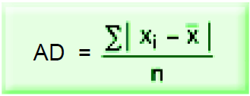
DEVIASI RATA-RATA DATA TUNGGAL
AD = Deviasi rata-rata ,
xi = Nilai data yang ke-i
× = rata-rata hitung
n = Banyaknya data/pengamatan
RUMUS
CONTOH
PENGELUARAN PER MINGGU (RATUS RIBU RUPIAH) 5 ORANG IBU RUMAH TANGGA (A, B, C, D DAN E) UNTUK KEPERLUAN BIAYA HIDUP (DALAM RATUS RIBU RUPIAH) PADA TAHUN 2012, ADALAH SEBAGAI BERIKUT:
12 16 18 20 24
TENTUKANLAH DEVIASI RATA-RATANYA

Slide 11
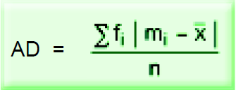
DEVIASI RATA-RATA DATA BERKELOMPOK
OMZET PENJUALAN 70 TOKO DARI SEBUAH KOMPLEK PERTOKOAN DI KOTA DENPASAR. HITUNGLAH DEVIASI KUARTILNYA
RUMUS :
AD = Deviasi rata-rata
mi = Nilai tengah kelas ke-i
x = Rata-rata hitung
n = Banyaknya pengamatan/ukuran sampel
fi = Frekuansi absolut kelas ke-i
Omzet Penjualan (Juta Rupiah) | Banyaknya Toko (Unit)
20 - 29 | 1
30 - 39 | 4
40 - 49 | 7
50 - 59 | 13
60 - 69 | 25
70 - 79 | 15
80 - 89 | 5
JUMLAH | 70

Slide 12
VARIAN DAN SIMPANGAN BAKU
VARIAN DAN STANDAR DEVIASI (SIMPANGAN BAKU) ADALAH UKURAN-UKURAN KERAGAMAN (VARIASI) DATA STATISTIK
SIMPANGAN BAKU ATAU JUGA DISEBUT SEBAGAI DEVIASI STANDAR MERUPAKAN SEBUAH TEKNIK STATISTIK YANG DIPAKAI DALAM MENJELASKAN HOMOGENITAS DI DALAM SUATU KELOMPOK
SIMPANGAN BAKU JUGA DIARTIKAN SEBAGAI SUATU NILAI STATISTIK YANG SERING KALI DIPAKAI DALAM MENENTUKAN BAGAIMANA SEBARAN DATA YANG ADA DI DALAM SAMPEL, DAN JUGA SEBERAPA DEKAT TITIK DATA INDIVIDU DENGAN MEAN ATAU RATA-RATA NILAI DARI SAMPEL ITU SENDIRI

Slide 13
VARIAN DAN SIMPANGAN BAKU
NILAI STANDAR DEVIASI YANG BERASAL DARI KUMPULAN DATA YAKNI BISA SAJA = 0 ATAU BAHKAN LEBIH BESAR ATAUPUN LEBIH KECIL DARI NOL (0). DENGAN KETENTUAN:
APABILA NILAINYA SAMA DENGAN NOL, MAKA SELURUH NILAI YANG TERDAPAT DI DALAM HIMPUNAN ITU MERUPAKAN SAMA.
SEDANGKAN JIKA PADA NILAI YANG BERNILAI LEBIH BESAR ATAU BAHKAN LEBIH KECIL MENANDAKAN JIKA TITIK DATA DARI INDIVIDU ITU JAUH DARI NILAI RATA-RATA.

Slide 14
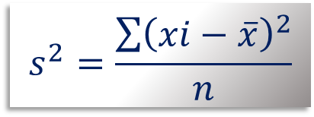
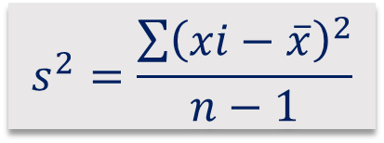
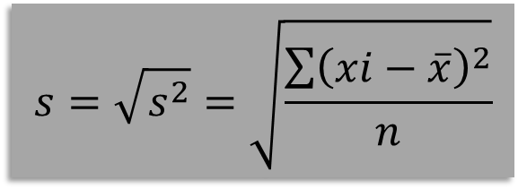
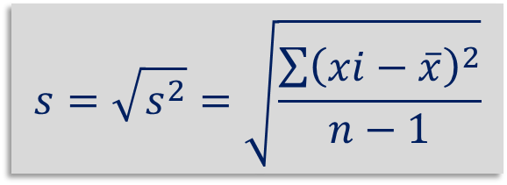
VARIAN DAN SIMPANGAN BAKU DATA TUNGGAL
VARIAN (SAMPEL KECIL)
VARIAN (SAMPEL BESAR)
SIMPANGAN BAKU (SAMPEL KECIL)
VARIAN SIMPANGAN BAKU (SAMPEL BESAR)
$$s^{2}=\frac{\sum{{\left(xi−\overline{x}\right)}^{2}}}{n−1}$$
$$s=\sqrt{s^{2}}=\sqrt{\frac{\sum{{\left(xi−\overline{x}\right)}^{2}}}{n−1}}$$
s = simpangan baku
n = ukuran sampel
s2 = varian
$\overline{x}$ = rata-rata hitung
xi = nilai data yang ke-i
$$s^{2}=\frac{\sum{{\left(xi−\overline{x}\right)}^{2}}}{n}$$
$$s=\sqrt{s^{2}}=\sqrt{\frac{\sum{{\left(xi−\overline{x}\right)}^{2}}}{n}}$$

Slide 15
VARIAN DAN SIMPANGAN BAKU DATA TUNGGAL
SUKU BUNGA DEPOSITO BERJANGKA 3 BULAN (% PER TAHUN) UNTUK ENAM VALUTA ASING YANG DITAWARKAN OLEH SEBUAH BANK, DENGAN MENGANGGAP DATA TERSEBUT SAMPEL ACAK,
HITUNGLAH VARIANSINYA
HITUNGLAH DEVIASI STANDAR KEENAM SUKU BUNGA VALUTA ASING TERSEBUT. BERIKAN INTERPRETASI TERHADAP NILAINYA.
Valuta Asing | Tingkat suku bunga (% per tahun)
AUS $ | 6, 50
Pound | 6, 50
Yen | 3, 00
Sin $ | 3, 50
DM | 5, 50
HK $ | 4, 50

Slide 16
VARIAN DAN SIMPANGAN BAKU DATA BERKELOMPOK
VARIAN (SAMPEL KECIL)
VARIAN (SAMPEL BESAR)
SIMPANGAN BAKU (SAMPEL KECIL)
VARIAN SIMPANGAN BAKU (SAMPEL BESAR)
$$s^{2}=\frac{\sum{{fi\left(mi−\overline{x}\right)}^{2}}}{n−1}$$
$$s=\sqrt{s^{2}}=\sqrt{\frac{\sum{{fi\left(mi−\overline{x}\right)}^{2}}}{n−1}}$$
s = simpangan baku
n = ukuran sampel
s2 = varian
$\overline{x}$ = rata-rata hitung
mi = nilai tengah data ke-i
fi = frekwensi data ke-i
$$s^{2}=\frac{\sum{{fi\left(mi−\overline{x}\right)}^{2}}}{n}$$
$$s=\sqrt{s^{2}}=\sqrt{\frac{\sum{{fi\left(mi−\overline{x}\right)}^{2}}}{n}}$$

Slide 17
VARIAN DAN SIMPANGAN BAKU DATA BERKELOMPOK
OMZET PENJUALAN 70 TOKO DARI SEBUAH KOMPLEK PERTOKOAN DI KOTA DENPASAR. HITUNGLAH
VARIAN
STANDAR DEVIASI
Omzet Penjualan (Juta Rupiah) | Banyaknya Toko (Unit)
20 - 29 | 1
30 - 39 | 4
40 - 49 | 7
50 - 59 | 13
60 - 69 | 25
70 - 79 | 15
80 - 89 | 5
JUMLAH | 70

Slide 19
KOEFISIEN VARIASI
KOEFISIEN VARIASI PALING BANYAK DIGUNAKAN DALAM STATISTIK UNTUK MEMBANDINGKAN KEHOMOGENAN (HOMOGENITAS) SEKELOMPOK DATA DENGAN KELOMPOK DATA LAINNYA, BAIK DENGAN SATUAN YANG SAMA MAUPUN SATUANNYA BERBEDA
SEMAKIN KECIL KOEFISIEN VARIASINYA SEMAKIN HOMOGEN KELOMPOK DATA TERSEBUT
MAKSUDNYA DATA-DATA TERSEBUT TERKONSENTRASI DEKAT KE PUSAT (RATA- RATA) KUMPULAN DATA TERSEBUT

Slide 20
KOEFISIEN VARIASI
RUMUS
PADA LABEL SUSU BAYI MERK A DAN MERK B TERTERA BERAT NETTO 400 GRAM. HASIL PEMERIKSAAN DUA BUAH SAMPEL BERUKURAN 10, BERUPA 10 KALENG SUSU BAYI MERK A DAN 10 KALENG SUSU BAYI MERK B, MENGENAI BERAT NETTONYA DIPEROLEH HASIL SEBAGAI BERIKUT:
${\overline{x}}_{A}$= 400 gram ${\overline{x}}_{B}$= 400 gram
s_{A} = 80 gram s_{B} = 125 gram
$$KV = \frac{s}{\overline{x}}×100\%$$

